Slide 1
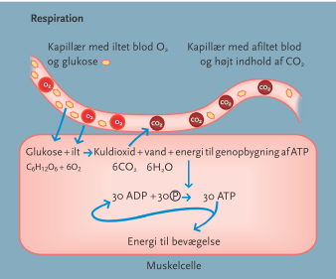
Respiration

Slide 2
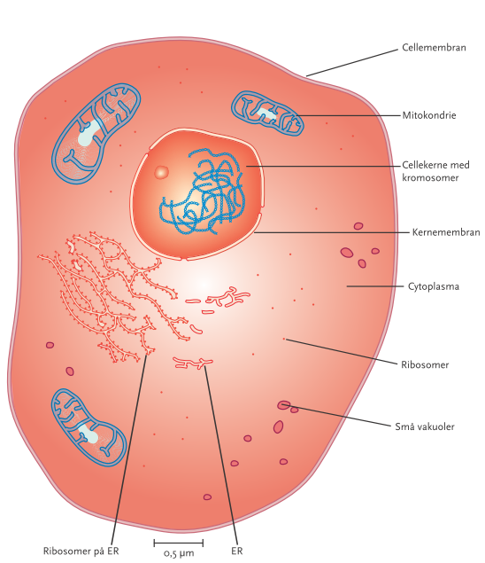
Dyrecelle
Mitokondrie: Cellens kraftværk – her sker respirationsprocessen, og ATP dannes

Slide 3
Eksempler på energikrævende processer
Opbygning af stoffer som vedligeholder strukturer og funktioner i celler
Opbygning af kulhydrat, fedt og proteiner
Transport af nogle stoffer ind og ud af cellen
Hjerneceller: ATP til energi til at danne og sende nerveimpulser
Immunforsvarsceller: ATP til energi til at producere antistoffer
Muskelceller: ATP til energi til muskelsammentrækning = bevægelse

Slide 4
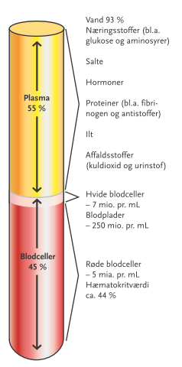
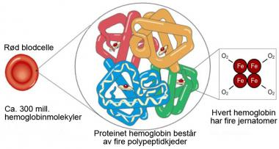
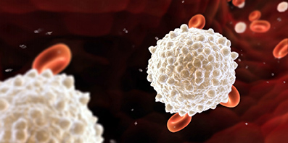
Blodets bestanddele

Slide 5
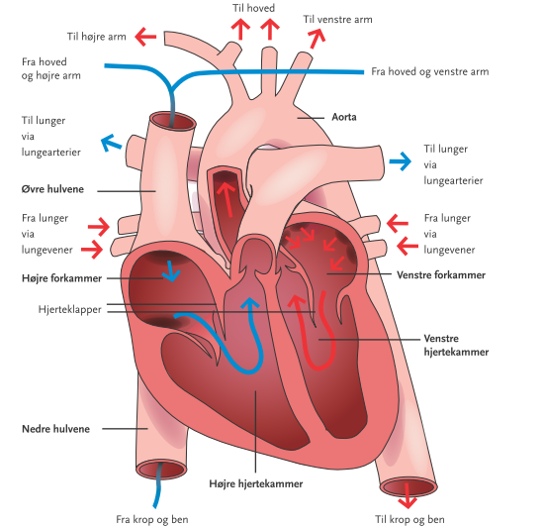
Hjertet
Puls: antal hjerteslag pr min
Slagvolumen: mængde blod pr hjerteslag
Minutvolumen
=
Puls x slagvolumen
Maxpuls: 220 minus alder
Slagvolumen hos veltrænede: over 150 mL
De mest sårbare dele: hjerteklapperne og kranspulsåren – slitage og åreforkalkning
Minutvolumen hos voksne i hvile: 3-5 L

